Slide 1

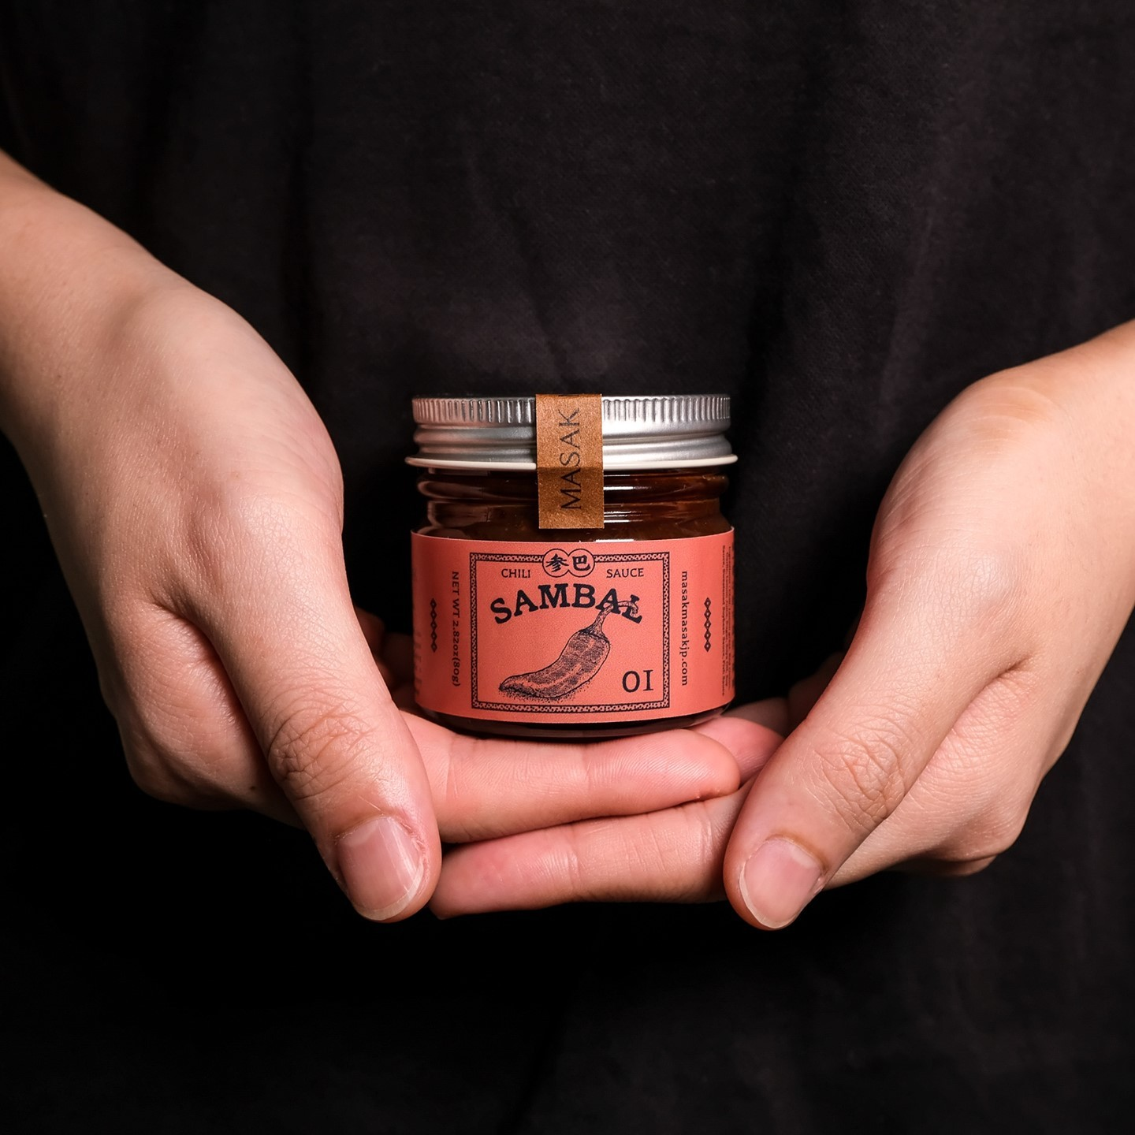
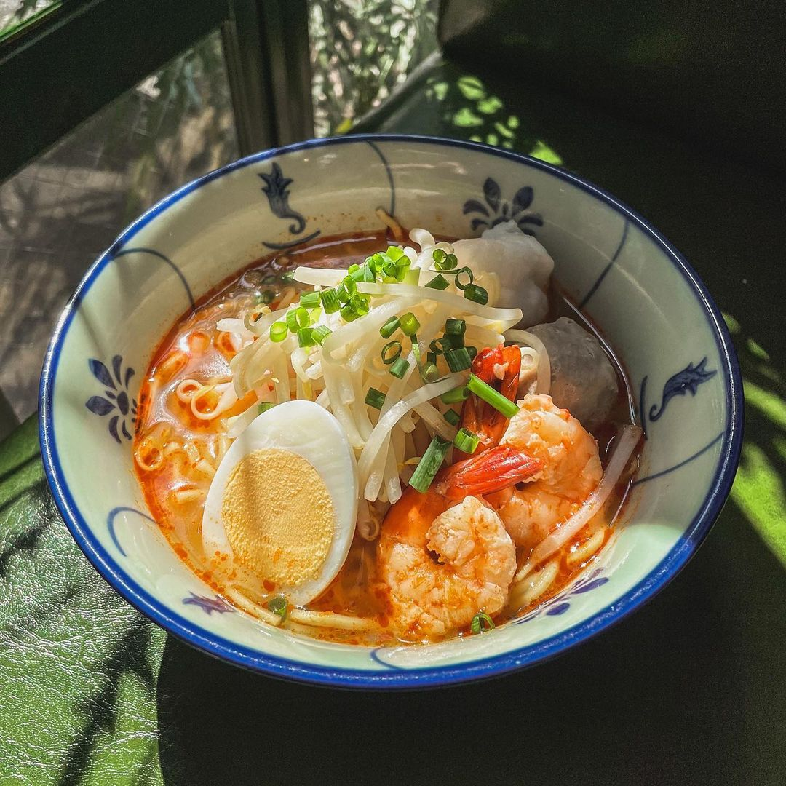



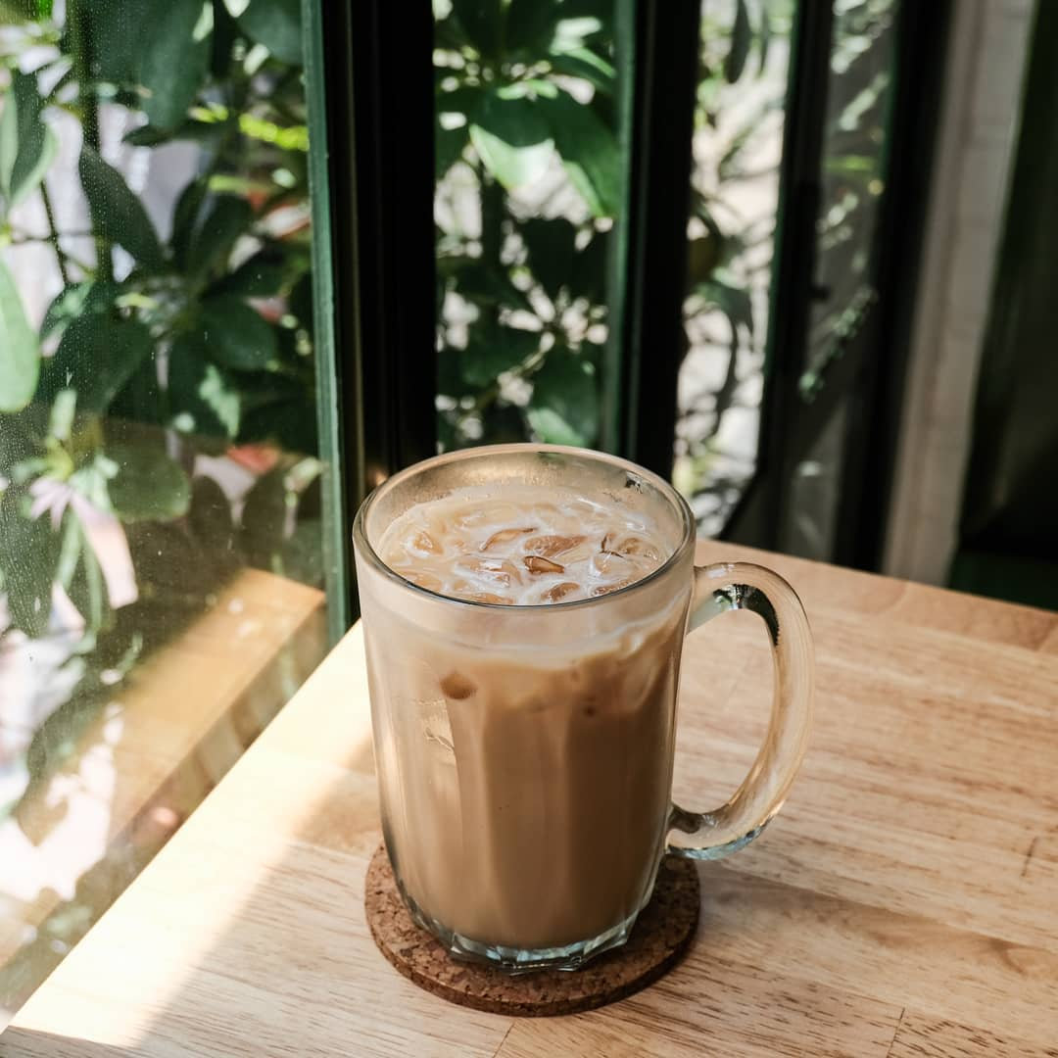

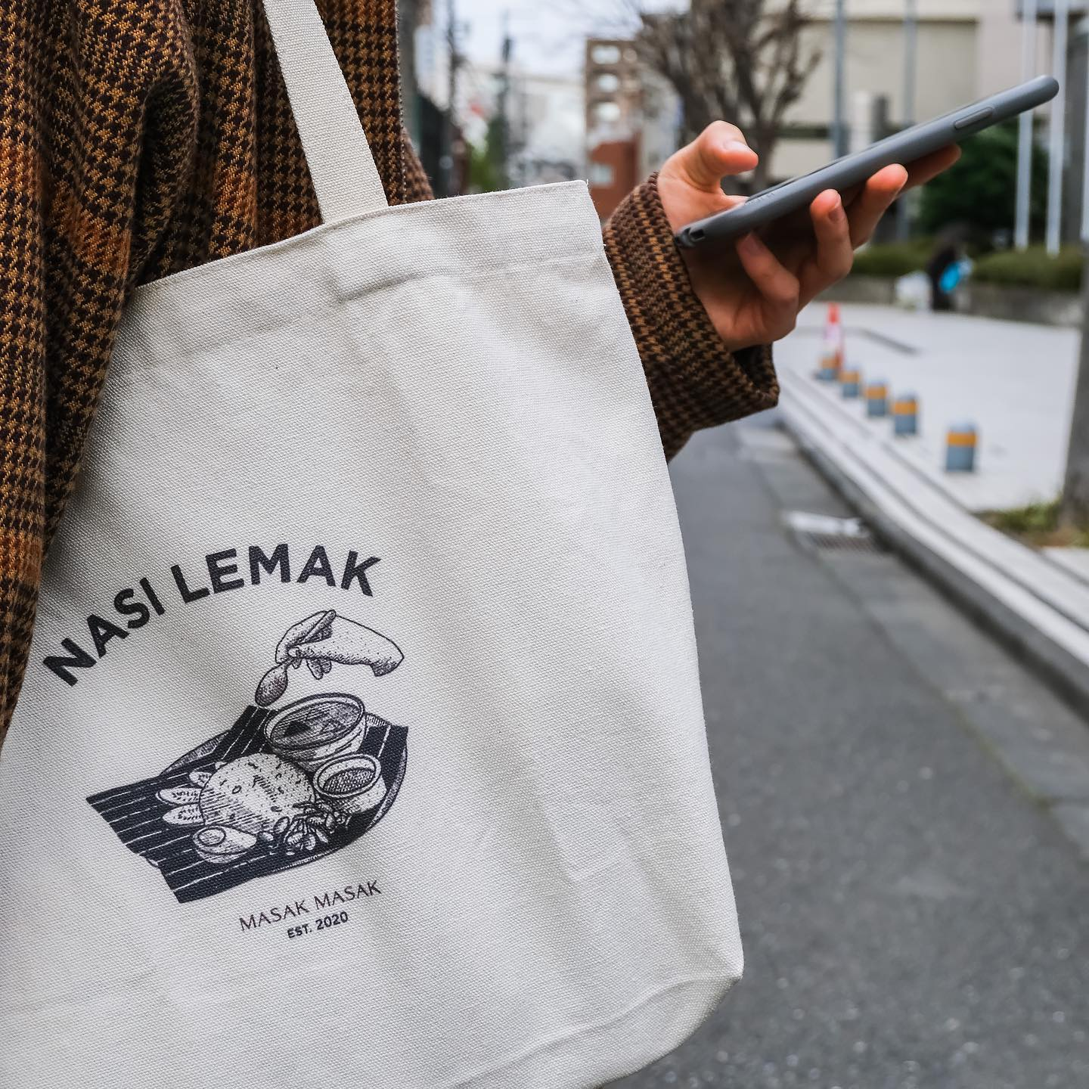

SNS における集客マーケティング
ウォン スーシェン（総合情報学科 3年）
P02
目的
飲食店におけるSNSの集客マーケティング戦略が売上に有効性を証明。
手法
飲食店の売り上げ、SNS投稿の種類、写真とSNSデータを解析。
結果
飲食店の売り上げでは、SNS投稿種類とSNSデータの関連性が強い。
売り上げ
投稿された写真
インプレッション
良い写真の判断
リッチ
SNS投稿
何日寝てない研究したものなので、発表聞いてくれたら、嬉しいです。P02!!!

